Slide 1
Reconnaissance des criminels
Grâce à l'intellingence artificielle

Slide 2
Plan
Introduction
Aperçu
Raisons
Missions
Conclusions

Slide 3
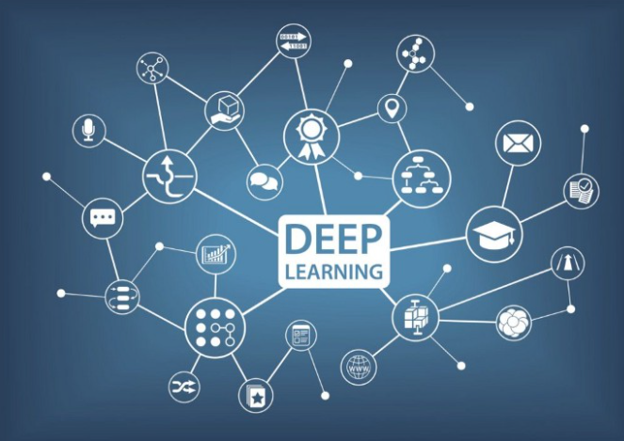
Introduction
La reconnaissance faciale permet de nos jours de simuler l'intelligence humaine
Elle utilise des algorithme de type deep learning
Méthode de cartographie mathematique.

Slide 4
Aperçu
2014
Facebook annoncait le lançement de deepface.
2015
Google renchérissait avec Facenet.
2018
Amazon annoncait la sortie de rekognition.
2018
Fin 2018 : La solution de reconnaissance faciale de Thales (LFIS) occupait la 1ére place

Slide 5
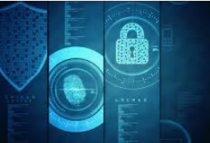
Raisons
Augmentation de taux de criminalité et de délinquance.
Reconnaitre les personnes qui sont déjà des criminels.
garder une traçe des mouvements de certains criminels dangereux grâce à aws.
Afficher leurs dossier en un seul clic.
Renforcer la sécurité en utilisant moins d'agents.
Pouvoir ajouter des criminels au systeme.

Slide 6
Missions
Reconnaître les criminels
Afficher leurs dossiers
Modifier leurs dossiers
Garder une trace de leurs mouvements
Recherche d'un criminel par nom
Supprimer les données d'un criminel
Ajouter un criminel à la liste

Slide 7
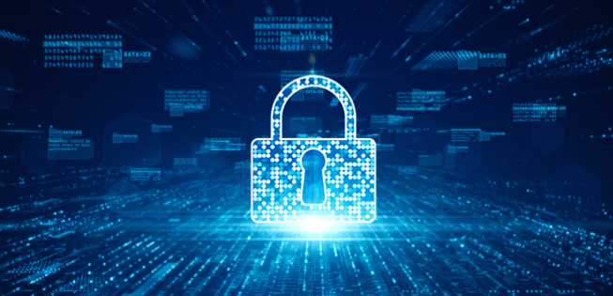
Conclusions
une meilleur efficacité de l’action des forces de l’ordre.
Reconnaissance autonome des criminels et signalement immédiat de leur passage à l'instant t.
Minimiser le placement des agents de securité.
Gagner du temps.

